Slide 1
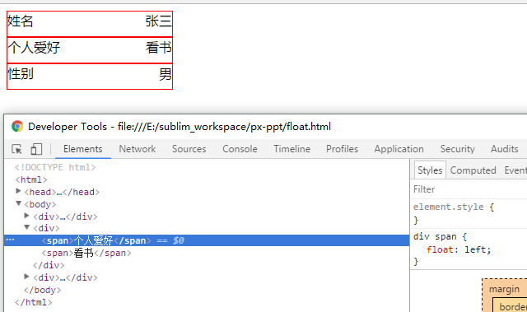
浮动float
float：left、right、none
使用场景：

Slide 2
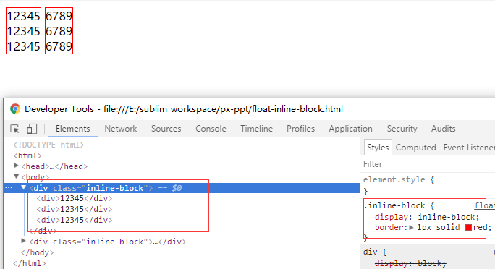
利用div和span创建表格样式，不管第一个span标签文字多少个，都能保持第二个span标签靠右。
如果不使用float，会发现行内标签和行内块级元素都会有间隙。，这时候使用浮动无疑是最好的。

Slide 3
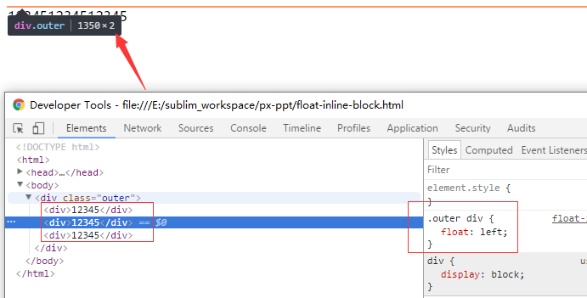
可以发现，float会出现高度坍塌现象，.outer的高度为0，导致影响父级元素的布局。
另外浮动的元素脱离了普通流，这样使得包含它的父元素并不会因为这个浮动元素的存在而自动撑高，这样就会造成高度塌。

Slide 4
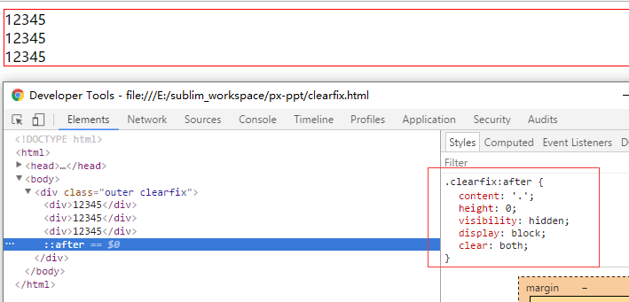
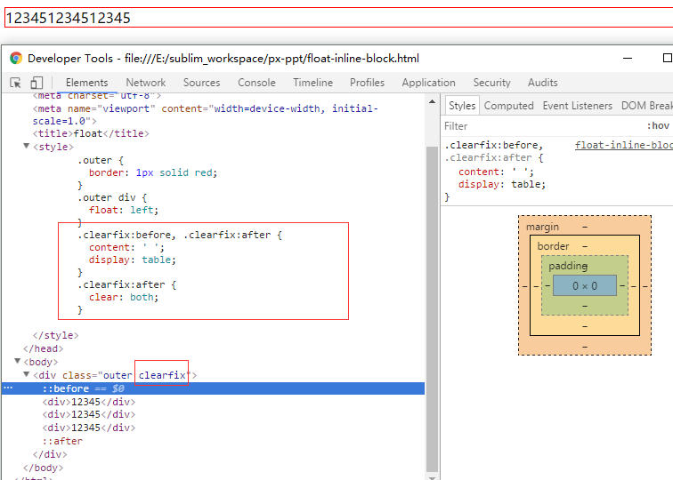
两种常用的解决方案： clear:both;（推荐使用第二种）
1、
2、

Slide 5
清除浮动原理
clear 会为元素添加足够的空白空间，使到该元素的位置会放置在它前一个浮动元素之下，这跟增加元素外边距使到元素占据满行而强制换行的效果是一样的。
增加足够的空间使到元素换行，那么最稳妥的办法就是使到该元素占据一整行。如上所示，第一种的content是一个”.”，第二种是一个空元素，不会增加额外的元素。

Slide 6
定位position
常见值如下：
absolute：生成绝对定位元素，相对于static定位以外的第一个祖先元素进行定位，元素位置通过top、right、bottom、left进行定位。
fixed：生成绝对定位元素，相对于浏览器窗口进行定位，元素位置通过top、right、bottom、left进行定位。
relative：生成相对定位的元素，相对于其正常位置进行定位。
static：默认值。没有定位，元素出现在正常的流中（ top， bottom， left， right ，z-index 设置无效）
注意当position值为absolute或者fixed时，宽高默认为0，可以通过制定width和height指定宽高，或者不指定width和height，通过top、right、bottom、right来设定宽高，当浏览器窗口缩放时，可能会影响宽高，所以使用时需要注意。

Slide 7
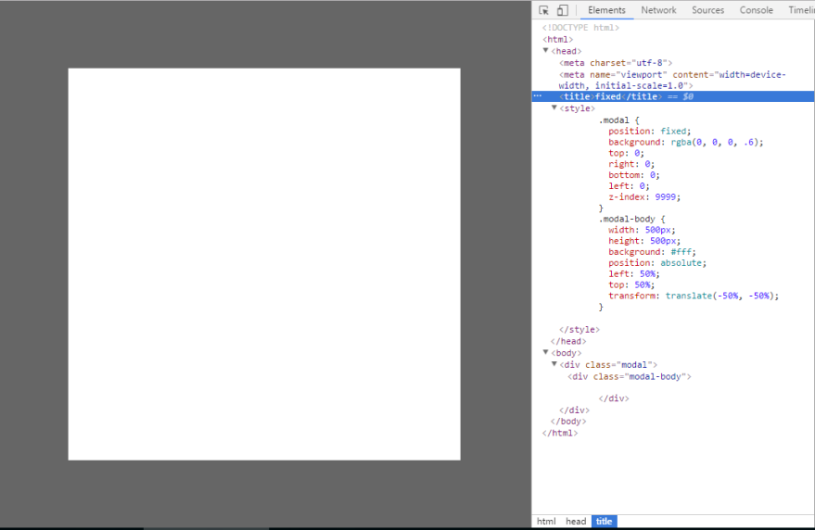
使用场景：电商网站选择商品后选择“立即购买”，这时如果用户还没有登录，会立即弹出登录框，这个框宽高固定，相对屏幕水平和垂直方向都居中。
可以看到通过设置top、right、bottom、left都为0，使.modal完全覆盖了屏幕，.modal-body居中，position: absolute，相对于.modal进行定位，left和top都是相对于.modal（参照物）宽高值进行定位，transform: translate(-50%, -50%)是相对于自身位置进行位移，-50%的实际值是自身宽高进行取值。

Slide 8
css选择器
选择器 {
样式名1: 样式值;
样式名2: 样式值;
}
以上是css书写格式，其中选择器指定了作用域html文档中哪些元素。

Slide 9
类选择器
css代码：
.name1 {
color: red;
}
html代码：
<tagName class=“name1 name2 name3”></tagName>
<tagName class=“name1 name4 name5”></tagName>
其中css代码中name1前面有一个”.”，代表是类选择器，作用域html代码中class的属性值包含name1的标签，class的值如果有多个，属性值之间使用空格分隔。

Slide 10
标签选择器
css代码：
div {
color: red;
}
html代码：
<div>123</div>
<div>123456</div>
通过直接指定标签名称作为选择器，作用于文档中所有的div标签。

Slide 11
id选择器
css代码：
#name {
color: red;
}
html代码：
<div id=“name”>123</div>
<div id=“name”>123</div>
与类选择器相同，#name会对所有id属性值为name的标签生效，写法是”#id名”，#代表id。
不过实际工作中，id是不会作为css选择器的。使用javascript时，通过id选择元素时，如果文档中出现多个同名id，只会选中第一个出现的id。

Slide 12
后代选择器
css代码：
.parent .sub {
color: red;
}
html代码：
<div class="parent">
<div class="sub">div-2-1</div>
</div>
.parent后面加一个空格然后跟一个.sub，表示作用域对.parent下所有.sub，不会作用于.parent。

Slide 13
子选择器
css代码：
.div1 > span {
color: red;
}
html代码：
<div class="div1">
<span class="sub1">span-1-3</span>
<div class="parent">
<span class="sub2">span-2-3</span>
</div>
</div>
与后代选择器区别在于，子选择器作用域.div1下的直接元素，也就是.sub1，不会作用于.sub2。
用法父级选择器 > 子选择器，中间是”>”。

Slide 14
伪类选择器
有时候还会需要用文档以外的其他条件来应用元素的样式，比如鼠标悬停等。这时候我们就需要用到伪类。
a:link：链接在没有被点击时的样式。
a:visited：链接已经被访问时的样式。
a:hover：鼠标悬停在链接上面时的样式。
input:focus：输入框获取焦点时的样式。

Slide 15
通用选择器
* {
color: red;
}
表示对文档内所有标签生效。

Slide 16
组合选择器
css代码：
div, span {
color: red;
}
html代码：
<span>span-1-4</span>
<div>div-1-5</div>
对文档内所有div和span标签同时生效。
用法：选择器之间使用”,”分隔，后面加一个空格。

Slide 17
相邻同胞选择器
css代码：
.sub + div {
color: red;
}
html代码：
<div class="parent">
<div class="sub">div-2-1</div>
<div>div-2-2</div>
<div>div-2-6</div>
</div>
同胞元素：表示在同一层级，.parent下的三个div都在同一级，它们相互之间被称为同胞元素，也被称为兄弟元素。”+”表示.sub后面的一个兄弟元素。

Slide 18
属性选择器
css代码：
[readonly] {
border: 1px solid red;
}
html代码：
<input id="username1" placeholder="请输入姓名1" readonly />
<input id="username2" placeholder="请输入姓名2" />
作用于所有带有readonly属性的标签，选择器可以于其它选择器配合，比如[id][readonly]或者input[readonly]，下面简单介绍几种：
input[id=“username1”]：作用于所有id值等于username1的input框。
input[id*=“user”]：作用于所有id值包含user关键字的input框。
input[id^=“user”]：作用于所有id值以user关键字开头的input框。
input[id$=“user”]：作用于所有id值以user关键字结尾的input框。
input[title~=“divtitle1”]：作用于所有title值包含divtitle1单词的input框。

Slide 19
常用伪元素
css代码：
.parent:before {
content: ‘开头’;
color: red;
}
.parent:after {
content: ‘结尾’;
color: red;
}
html代码：
<div class=“parent”>123</div>
:before向.parent头部插入内容，:after向.parent尾部插入内容，content属性是必需的。

Slide 20
结构性伪类元素
css代码：
.parent > span:first-child {
color: red;
}
html代码：
<div class=“parent”>
<span>span1</span>
<span>span2</span>
</div>
:first-child：作用于第一个子元素。
:last-child：作用于最后一个子元素。
:not(:first-child)：作用于第一个元素以外的所有元素。
:nth-child(n)：作用于第n个元素，n的值时所有整数。例如:nth-child(2n+1)作用于所有序号为奇数的元素。
:odd：作用于所有序号为奇数的元素。
:even：作用于左右序号为偶数的元素。

Slide 21
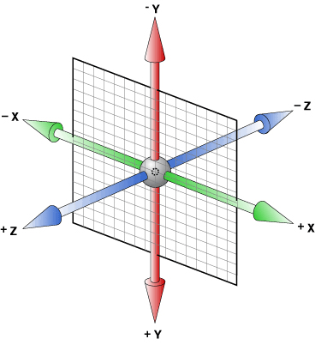
transform
transform：定义translate（移动）、rotate（旋转）、scale（缩放）、matrix（矩阵）、skew（倾斜）等变换。
坐标轴：X轴（左负有正）、Y轴（上负下正）、Z轴（里负外正）。
注意：transform所造成位置变化不会影响该元素周围元素的位置。

Slide 22
translate
沿着坐标轴方向移动。
例如：
transform: translateX(45px) translateY(20%) translateZ(20px)，当单位为%表示以自身宽高做为参考进行计算，如translateY(20%)表示向下移动自身高度的20%，这里的移动顺序是沿X轴向右移动45px，然后向下移动自身高度的20%，最后向Z轴移动20px。
写法：translate([x, y, z])

Slide 23
scale
缩放变换。
transform: scale(1)，取值范围大于等于0的数，取值为1，大小不变，为0.5时，是正常大小的一半。写法同translate。

Slide 24
rotate
旋转变换。
transform: rotateX(30deg)，围绕X轴顺时针旋转30度，deg表示度。

Slide 25
对齐
块级元素水平居中：设置宽度，margin: 0 auto;左右都是auto，使块级元素居中对齐。
记忆方法：块级元素独占一行，当左右都没有元素才能称为居中，行内元素和块级行内元素不能独占一行，所以设置了margin: 0 auto不能水平居中。
文本对齐：text-align:left（默认值）|center|right;
行高：两个行内元素对齐，因为行内元素无法设置高度，可以通过设置line-height使其对齐。

